Slide 1
포지 프로그래밍 주간 브리핑
25.02.20
킬펫

Slide 2
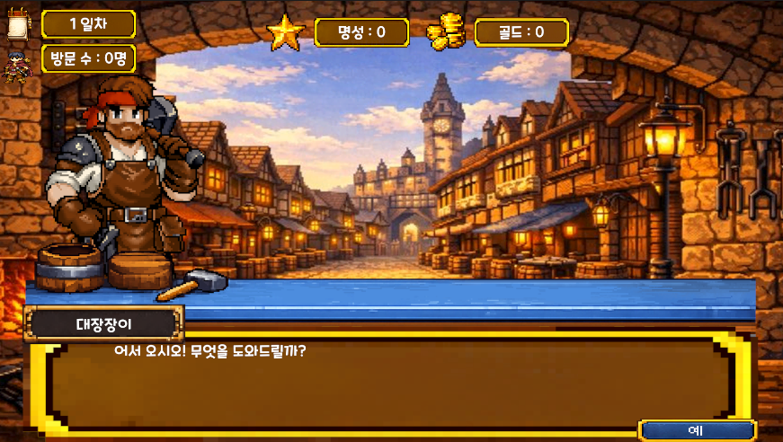
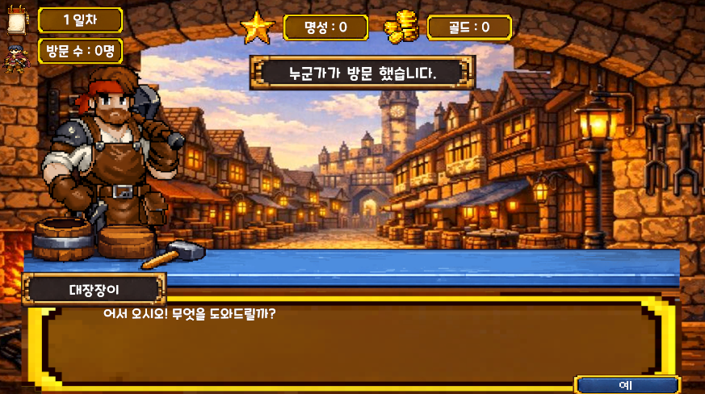
Npc 등장 할 때 문구 팝업창 출력

Slide 3
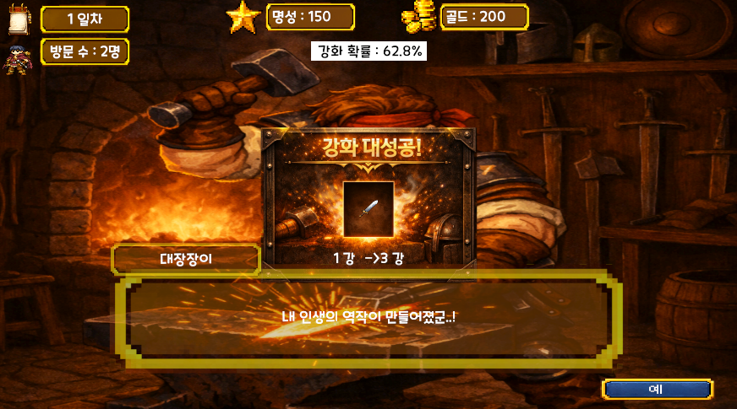
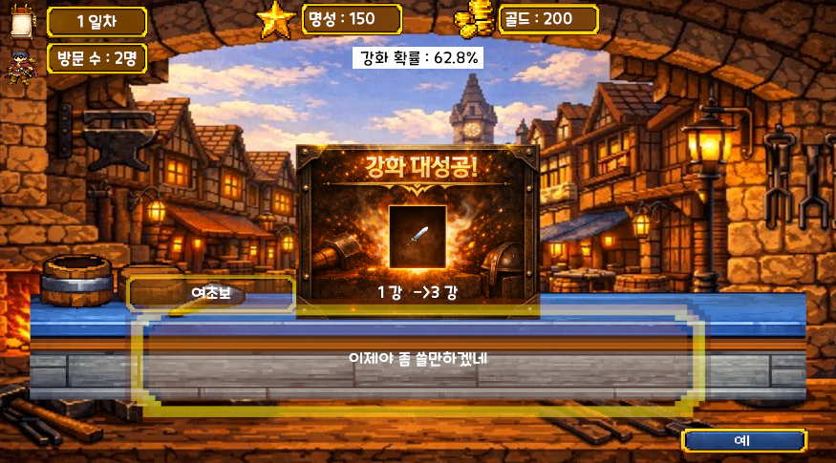
대화 스크립트 방식 수정
기획서를 바탕으로 Npc와 대장장이 대화 자연스럽게 수정
강화 -> 결과 전달 -> Npc 반응 흐름 구현

Slide 4
오류 수정
방문 일 수와 방문 수가 증가되지 않는 오류 수정

Slide 5
이후 작업 목록
랜덤 무기 이미지 설정 방식에서 Npc 프리셋의 무기 종류 기반 설정 방식으로 구조 개선 예정
Npc 타입및 성향에 따른 모험가 대화 테이블을 적용 시킨 후 테스트 진행 예정

